Slide 1
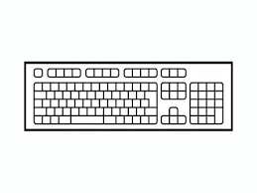

標準出力
標準入力
コマンド
標準エラー出力

Slide 2
FILE
標準出力
標準入力
コマンド
標準エラー出力

Slide 3
標準出力
標準入力
コマンド
標準エラー出力
FILE

